Slide 1
SUPER RESOLUTION: A SPATIAL SUBPIXEL INTERPOLATION TECHNIQUE
Popescu Andrei-Iulian
Busuioc Dragos-Andrei

Slide 2
SUBIECTELE PREZENTĂRII
ETAPA PRECEDENTĂ
ETAPA CURENTĂ
CONCLUZII
ÎMBUNĂTĂȚIRI ULTERIOARE
Q&A

Slide 3
ETAPA PRECEDENTĂ
Rularea unor metode alternative și compararea rezultatelor:
TVL1
BROX
PRYLK
Utilizarea procesorului grafic pentru rularea metodelor
Actualizarea documentației

Slide 4
ETAPA CURENTĂ
Sprint 1
- Identificarea problemei
- Soluția propusă
- Analiza de fezabilitate
Sprint 2
- Implementare MVP
Sprint 4
- Beyond state of the art
- Raport final
- Articol revistă
Sprint 3
- Imbunătățiri ai timpilor de execuție
- Validarea rezultatelor obținute
- Documentatie

Slide 5
ETAPA CURENTĂ
Code refactoring
Efectuarea multiplelor combinații de parametrii de testare, cu scopul atingerii super rezolutiei, având un raport calitate-timp de executie optim, pe baza proprietăților video-ului inițial.
Extragerea fiecărui cadru inainte și după obținerea super rezoluției
Concluzii și analiza rezultatelor

Slide 6
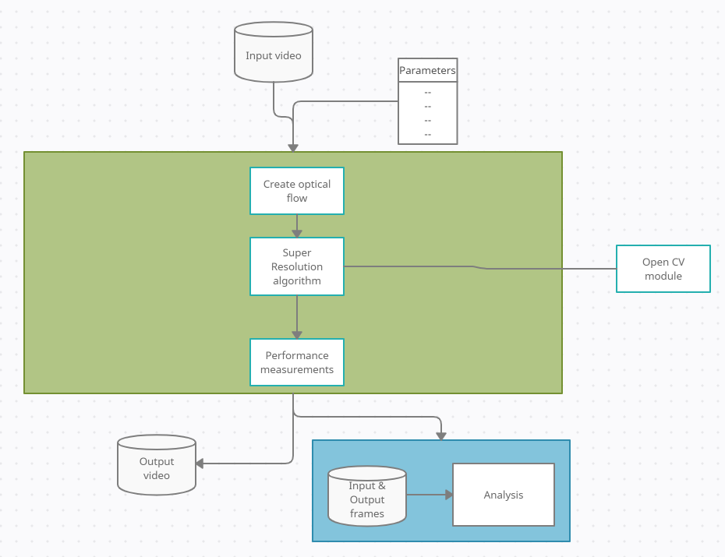
ETAPA CURENTĂ

Slide 7
ETAPA CURENTĂ

Slide 8
CONCLUZII

Slide 9
ÎMBUNĂTĂȚIRI ULTERIOARE

Slide 10

ÎNTREBĂRI?

Slide 11
MULȚUMIM PENTRU ATENȚIE!

